Slide 1


Slide 2
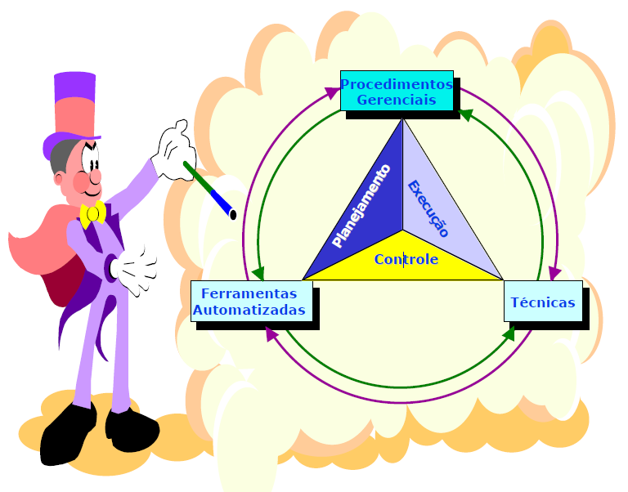

Gerência de Projetos de Sistemas de Informação

Slide 3
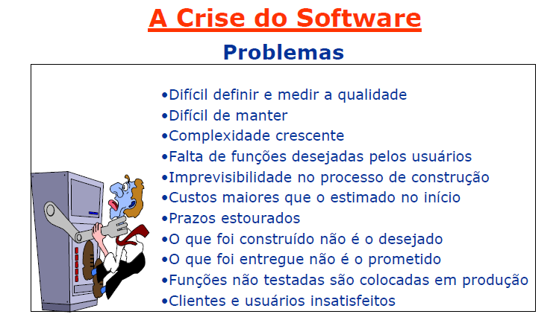

Slide 4
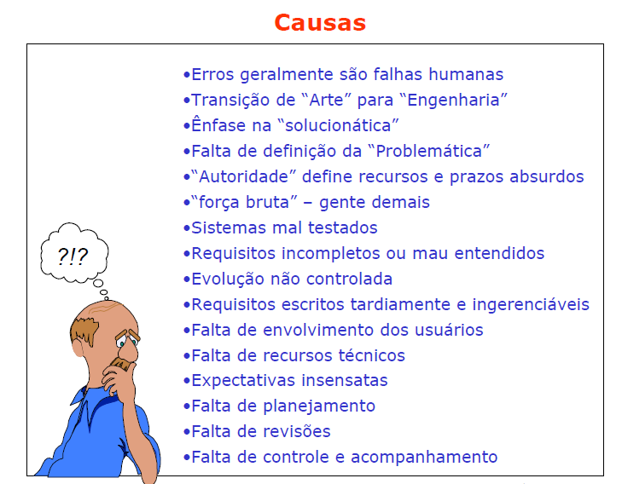

Slide 5
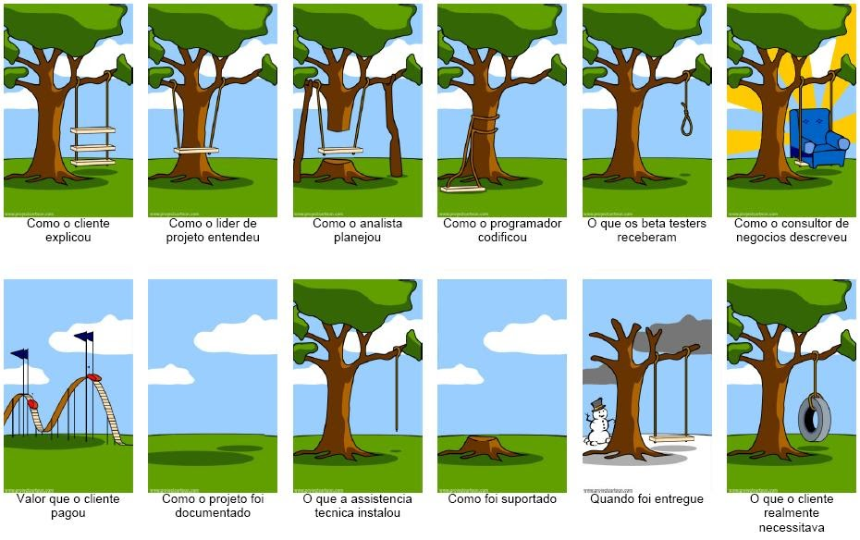
Engenharia de Software

Slide 6
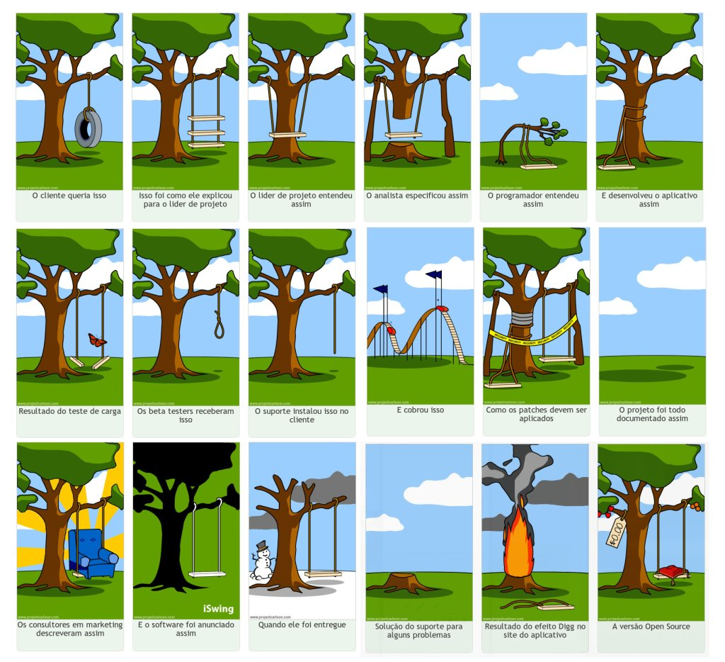
Engenharia de Software

Slide 7
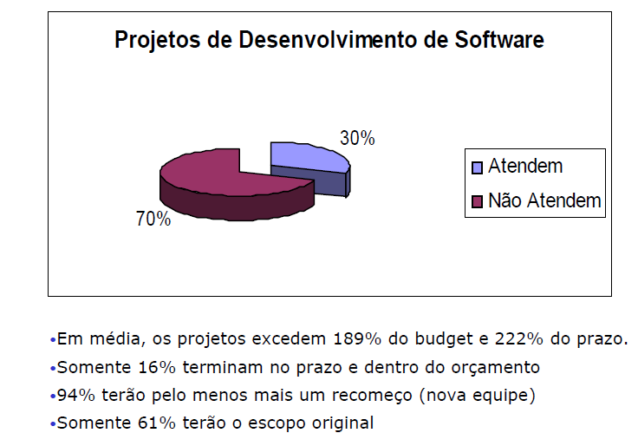

Slide 8
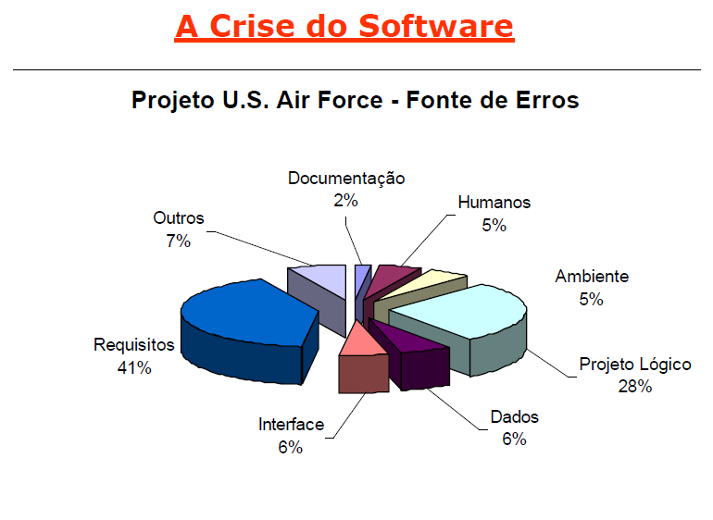

Slide 9
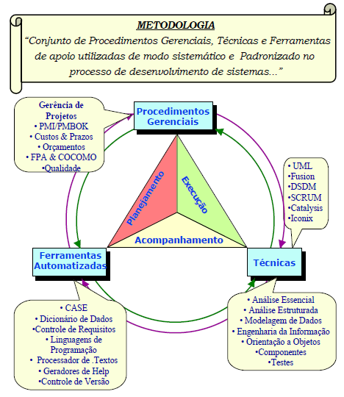

Slide 10
GOVERNANÇA
A governança de TI é responsável por garantir que os processos de TI estejam alinhados com a estratégia do negócio e agreguem valor para a organização. Ela também é um desdobramento da governança corporativa.
Isso é feito por meio de normas, políticas e diretrizes pensadas essencialmente em melhorar o desempenho do negócio. Logo, podemos dizer que a governança estabelece uma direção e fiscaliza se ela está sendo cumprida.
Ou seja, a governança de TI define processos, assegura que eles estão sendo seguidos e atribui papéis e responsabilidades.

Slide 11
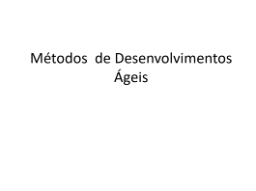
GOVERNANÇA EM TI
Embora a TI seja uma parte crucial de uma empresa, ela também pode representar riscos ao negócio. Afinal de contas, a maior parte – se não todas – as informações de grandes empresas estão apoiadas em soluções de TI.
A governança de TI é essencial para gerenciar os riscos que a TI oferece ao negócio e garantir segurança para a empresa! Ela atua como um mecanismo de controle que assegura a proteção das informações, diminui custos, otimiza recursos e dá suporte à tomada de decisões.
Logo, a responsabilidade pela governança de TI não é apenas do CIO: ela deve ser elaborada em conjunto com a alta administração e os próprios usuários. Assim, garantimos que as expectativas estejam alinhadas e todas as vozes devidamente representadas.
A governança de TI também é um importante auxiliar na hora de mostrar para a organização como a TI agrega valor ao negócio, de acordo com o seu nível de maturidade.

Slide 12
Métodos de Desenvolvimentos Ágeis

Slide 13
Representação simplificada do processo.
Conjunto de práticas recomendadas para o desenvolvimento de software.
Auxiliar no desenvolvimento de software.
Métodos Tradicionais e Métodos Ágeis.

Slide 14
Métodos Tradicionais
Também conhecidas como “orientadas à documentação”.
Dividem o processo em etapas bem definidas e fechadas.
Muito utilizada no passado para desenvolvimento em mainframes devido ao alto custo de alterações, resultantes do limitado acesso aos computadores e da falta de tecnologia para depuração e analise de código. (SOARES, 2004)

Slide 15
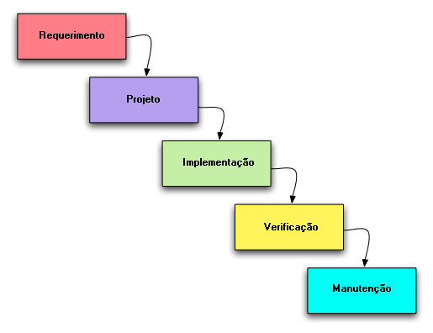
Métodos Tradicionais
Um exemplo de metodologia tradicional é o modelo em Cascata:

Slide 16
Métodos Tradicionais
Problemas:
Divisão distinta de fases no projeto gera inflexibilidade uma vez que raramente os projetos seguem um fluxo sequencial.
Requisitos totalmente especificados e “congelados” na primeira fase do projeto dificultam futuras mudanças.
Arquitetura especificada e “congelada” na segunda fase do projeto torna a arquitetura pouco confiável diante de possíveis mudanças de requisitos.
Grande dificuldade de alterações no projeto depois de decisões já tomadas.

Slide 17
Métodos Tradicionais
Métodos Tradicionais são aconselháveis quando há uma previsibilidade dos requisitos do sistema fazendo com que o projeto seja totalmente planejado e sua gerência seja facilitada. Porém estas Métodos são repletas de burocracias e tem sua eficiência em projetos grandes que não sofram muitas alterações sobre seus requisitos (FAGUNDES, 2005).

Slide 18
Métodos Ágeis
Surgiram na década de 90 propondo nova abordagem de desenvolvimento com adaptação à mudanças e apoio à equipe de desenvolvimento.
Reação às Métodos tradicionais com o intuito de criação de alternativa ao modelo Cascata.

Slide 19
Métodos Ágeis
Em 2001, 17 especialistas criaram a Aliança Ágil e através do Manifesto Ágil, popularizou-se o termo “Metodologia Ágil”.
O Manifesto Ágil busca constantemente melhorias no desenvolvimento ágil e valorizam quatro principais principios.

Slide 20
Métodos Ágeis
O Manifesto Ágil não é contra os modelos utilizados pela metodologia tradicional porém não segue os padrões propostos pela mesma.
Não rejeita ferramentas, processos, documentação, contratos ou planejamentos mas prioriza indivíduos e iterações, a executabilidade do software, colaboração e feedbacks.

Slide 21
Métodos Ágeis
Indivíduos e interações acima de procedimentos e ferramentas
Software funcionando acima de documentação abrangente
Colaboração dos clientes acima de negociação de contratos
Responder à mudanças acima de um plano pré-estabelecido

Slide 22
Métodos Ágeis
Em resumo, Métodos ágeis são comumente aplicados a pequenos projetos e/ou projetos com baixa complexidade utilizando ciclos iterativos, tolerância à mudança, proximidade da equipe, entre outros.
Exemplos de Métodos ágeis:
OpenUP/Basic
XP
FDD - Feature Driven Development
- Scrum

Slide 23
Métodos Ágeis
Pequenas equipes (entre três e dez pessoas) não comportam a utilização de processos “pesados” como o RUP e/ou não utilizam todos os recursos oferecidos por processos de desenvolvimento como o XP.
Um mesmo individuo pode ter vários papéis diferentes (RUP).

Slide 24
OpenUP
Processo Unificado Aberto (Open Unified Process).
Originalmente chamado de BUP (Basic Unified Process) pela IBM que em 2005 foi liberado para a Fundação Eclipse e renomeado para OpenUP em 2006.
É parte do EPF (Eclipse Process Framework).

Slide 25
OpenUP
Aplica uma abordagem iterativa e incremental em um ciclo de vida estruturado, focando na natureza colaborativa do processo de desenvolvimento de software.
Conjunto compacto de atores, tarefas e artefatos em relação ao RUP.

Slide 26
OpenUP
O OpenUP pode ser definido como:
Compacto – Utiliza apenas conteúdos fundamentais e definidos.
Completo – Abrange todas as fases do ciclo de vida do desenvolvimento de um software.
Extensível – Pode-se utilizá-lo da forma que foi definido mas também é possível adicionar novos conteúdos para atender novas características do projeto.

Slide 27
OpenUP - Princípios
O OpenUP é regido por quatro princípios:
Equilibrar as prioridades concorrentes para maximizar o benefício aos Stakeholders
Colaborar para alinhar os interesses e compartilhar o entendimento
Focar na arquitetura, o mais cedo possível, para reduzir o risco e organizar o desenvolvimento
Evoluir para continuamente obter feedback e promover melhorias

Slide 28
OpenUP - Equilibrar as prioridades concorrentes para maximizar o benefício aos Stakeholders
É preciso ter um conhecimento como um todo sobre as necessidades dos stakeholders e dessa forma, alinhar as prioridades que devem ser de total acordo entre as partes. Além disso, projetar os cenários, casos de uso e escopo do projeto são itens importantes para a definição das prioridades.

Slide 29
OpenUP - Colaborar para alinhar os interesses e compartilhar o entendimento
Em uma equipe cada membro tem seus próprios conhecimentos, habilidades e maneiras de fazer as coisas. Este principio tem a finalidade de alinhar essas diferenças de forma que o projeto seja beneficiado bem como fazer com que todos os membros da equipe tenham um entendimento sobre o projeto. O continuo aprendizado também é estimulado por este principio fazendo com que cada membro da equipe desenvolva mais habilidades e incremente seus conhecimentos.

Slide 30
OpenUP - Focar na arquitetura, o mais cedo possível, para reduzir o risco e organizar o desenvolvimento
Uma arquitetura mal planejada muitas vezes é responsável por grande parte dos problemas de um sistema e até menos por complicações tanto de manutenção quanto do entendimento do mesmo que podem até levar ao fracasso do sistema e consequentemente do projeto.

Slide 31
OpenUP - Focar na arquitetura, o mais cedo possível, para reduzir o risco e organizar o desenvolvimento
O foco na arquitetura tem sua importância dada uma vez que os membros do projeto podem visualizá-la de formas diferentes. Modelos de abstração devem ser usados para evitar este problema.
Além disso, flexibilidade e reuso de recursos são pontos importantes deste principio. O ideal é projetar uma arquitetura onde o acoplamento entre componentes seja baixo, facilitando o reuso dos recursos fornecidos pelos componentes.

Slide 32
OpenUP - Evoluir para continuamente obter feedback e promover melhorias
O objetivo deste principio é fazer com que através de feedbacks, obtenha-se modos de melhorar o produto e também o processo da equipe envolvida. Através de feedbacks, pode-se identificar potenciais riscos e tratá-los mais cedo durante o projeto.
É importante ter o objetivo do projeto de maneira clara ao próprio entendimento para que seja possível fazer uma medição do progresso e identificar possíveis melhorias no processo.

Slide 33
OpenUP - Papéis
Em um projeto de software diferentes pessoas são envolvidas no processo e cada pessoa tem um papel definido no projeto de acordo com seus interesses e habilidades.
Os papéis não tem significado de individualidade sobre alguma tarefa ou artefato, mas sim uma identificação de cada envolvido no projeto quando existe o trabalho em conjunto. Além disso, um papel não limita uma tarefa a apenas um indivíduo quando na verdade uma tarefa pode conter vários indivíduos adicionais e inclusive com outros papéis.

Slide 34
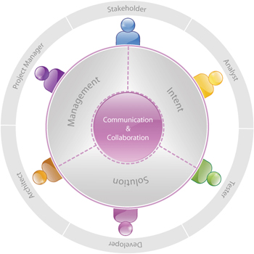
OpenUP - Papéis

Slide 35
OpenUP - Stakeholder
Os Stakeholders são os interessados no resultado do projeto, ou seja, serão suas necessidades que deverão ser satisfeitas.
Geralmente os Stakeholders são pessoas designadas pelo cliente para interagir com a equipe do projeto.

Slide 36
OpenUP – Project Manager
O Gerente de Projeto (Project Manager) é o líder da equipe do projeto. É este papel que tem a responsabilidade de instruir a equipe para conduzí-la a um resultado esperado.

Slide 37
OpenUP - Architect
O Architect (Arquiteto) é o responsável pela definição da arquitetura de software do projeto tomando decisões que orientam tanto equipe de design quanto equipe de implementação.

Slide 38
OpenUP - Analyst
O Analista (Analyst) é o responsável por colher informações dos stakeholders e usuários finais e compreender o problema proposto capturando os requisitos e definindo prioridades para o mesmo.

Slide 39
OpenUP - Developer
O Desenvolvedor (Developer) é o responsável por desenvolver o projeto com base na sua adaptação à arquitetura proposta. Além disso, o desenvolvedor também é responsável pelos testes de desenvolvedor.

Slide 40
OpenUP - Tester
O Tester (Testador) é responsável por toda e qualquer atividade que envolvam testes de software. O Tester deve criar casos de testes, implementá-los e executá-los. Algum conhecimento de codificação também pode ser detido por este papel.

Slide 41
OpenUP – Any Role
O papel Any Role (Qualquer Papel) representa qualquer membro da equipe que possa realizar tarefas gerais como por exemplo criar um caso de teste, implementar códigos no software, etc.

Slide 42
OpenUP – Camadas de Conteúdo
O OpenUP possui duas camadas internas aos papéis chamadas “Camadas de Conteúdo” que tem a finalidade de indicar quais papéis devem interagir entre si a fim de realizar algo.
Management (Gerência)
Intent (Inteção)
Solution (Solução)
Communication & Collaboration (Comunicação e Colaboração)

Slide 43
OpenUP – Management/Gestão
A camada de Gestão trata do gerenciamento do projeto, incluindo o planejamento do projeto, planejamento da iteração, gerenciamento diário do trabalho durante a iteração e a avaliação da iteração.
Papéis envolvidos: Stakeholder, Gerentes de Projeto e Arquiteto.

Slide 44
OpenUP – Intent/Intenção
A camada de intenção trata como canalizar a intenção dos Stakeholders para o resto da equipe de desenvolvimento, para garantir que construções válidas com capacidades incrementais reflitam as intenções dos Stakeholders.
Papéis envolvidos: Stakeholder, Analista e Testador.

Slide 45
OpenUP – Solution/Solução
A camada de Solução descreve todos os aspectos sobre a criação da arquitetura, o design, a implementação e o teste da aplicação.
Papéis envolvidos: Arquiteto, Desenvolvedor e Testador.

Slide 46
OpenUP – Communication & Collaboration / Comunicação e Colaboração
A camada de comunicação e colaboração é a parte fundamental do OpenUP, refletindo a natureza colaborativa do processo. Ela contém todos os papéis do OpenUP: Stakeholder, analista, desenvolvedor, arquiteto, testador, gerente de projeto e qualquer papel. Os membros da equipe que se prontificam para estes papéis necessitam colaborar para, em conjunto, capturar e definir a intenção dos Stakeholders, desenvolver a solução e gerenciar o projeto.

Slide 47
OpenUP - Tarefas
Uma tarefa corresponde a qualquer unidade de trabalho que um papel possa ser solicitado à executar.
Exemplos:
-Definir um caso de uso.
-Construir o escopo do projeto.

Slide 48
OpenUP - Artefatos
Artefatos são todos e quaisquer resultados de uma tarefa executada por alguém.
Exemplos:
-Documento de caso de uso.
-Documento de escopo.

Slide 49
OpenUP - Disciplinas
Uma disciplina é uma coleção de tarefas que se relacionam a uma "área de interesse" maior em todo o projeto. O agrupamento de tarefas em disciplinas serve principalmente para ajudar a compreender o projeto dentro de uma visão tradicional em cascata. Embora seja comum executar simultaneamente tarefas que pertençam a várias disciplinas (por exemplo, determinadas tarefas de requisitos são executadas sob a mesma coordenação de tarefas de análise e design), separar estas tarefas em disciplinas distintas é uma forma eficaz de organizar o conteúdo, tornando mais fácil a compreensão.

Slide 50
OpenUP – Disciplinas
O OpenUP contém seis disciplinas:
Requisitos
Gestão de Projetos
Arquitetura
Desenvolvimento
Teste
Gestão de Configuração e Mudança

Slide 51
OpenUP – Requisitos
A disciplina de requisitos explica como elicitar, analisar, especificar, validar e gerenciar os requisitos para o sistema a ser desenvolvido.
Tarefas da disciplina:
Definir visão
Encontrar e Descrever os Requisitos
Detalhar os Requisitos

Slide 52
OpenUP – Gestão de Projetos
A disciplina de gestão de projetos explica como instruir, ajudar e suportar a equipe, ajudando-a a lidar com os riscos e obstáculos encontrados quando da construção de software.
Tarefas da disciplina:
Planejar o projeto
Planejar a Iteração
Gerenciar a Iteração
Avaliar os resultados

Slide 53
OpenUP - Arquitetura
A disciplina de arquitetura explica como criar uma arquitetura, a partir dos requisitos arquiteturalmente significantes. A arquitetura é construída na disciplina de Desenvolvimento.
Tarefas da disciplina:
Descrever a arquitetura
Refinar a arquitetura

Slide 54
OpenUP - Desenvolvimento
A disciplina de desenvolvimento explica como projetar e implementar uma solução técnica que seja aderente à arquitetura e atenda aos requisitos.
Tarefas da discplina:
Projetar a solução
Implementar a solução
Implementar os testes de desenvolvedor
Executar os testes de desenvolvedor

Slide 55
OpenUP - Teste
A disciplina de teste explica como fornecer feedback sobre a maturidade do sistema através do design, implementação, execução e avaliação dos testes.
Tarefas da disciplina:
Criar os casos de teste
Implementar os scripts de teste
Executar os testes

Slide 56
OpenUP - Gestão de Configuração e Mudança
A disciplina de gestão de configuração e mudança explica como controlar as mudanças nos artefatos, assegurando uma evolução sincronizada do conjunto de Produtos de Trabalho que compõem um sistema de software.
Tarefas da disciplina:
Solicitar mudança
Integrar e criar a construção

Slide 57
OpenUP - Camadas
O OpenUP de modo geral conta com três camadas que interagem entre si: Micro-Incrementos, Ciclo de Vida de Iteração e Ciclo de Vida do Projeto.

Slide 58
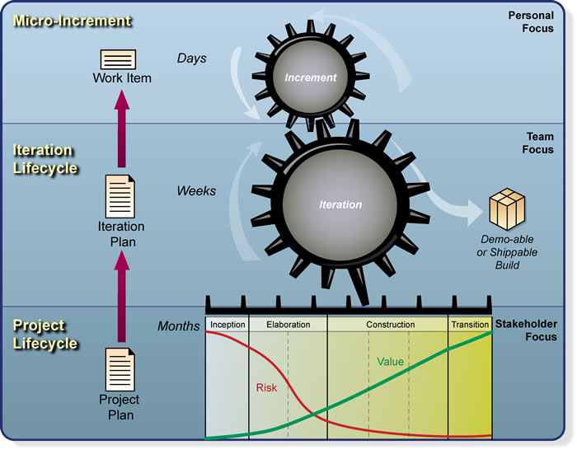
OpenUP - Camadas

Slide 59
OpenUP – Micro-Incrementos
Os micro-incrementos são considerados pequenos trabalhos que consomem pouco tempo (horas ou dias) e que contribuem para o crescimento da aplicação como um todo.
Exemplos:
Projetar um caso de uso
Planejar uma iteração

Slide 60
OpenUP – Micro-Incrementos
Lista de Itens de Trabalho
Lista de todo trabalho agendado para ser feito dentro do projeto, bem como o trabalho proposto que pode afetar o produto neste ou em projetos futuros. Cada Item de trabalho pode conter referências a informações que sejam relevantes para realizar o trabalho descrito no item. Cada item de trabalho corresponde à um micro-incremento.

Slide 61
OpenUP – Ciclo de Vida de Iteração
Uma iteração é um período de tempo definido dentro de um projeto em que você produz uma versão estável e executável do produto, junto com toda a documentação de apoio, scripts de instalação, artefatos e similares, necessários para usar a versão.

Slide 62
OpenUP – Ciclo de Vida de Iteração
O ciclo começa em uma breve reunião de planejamento de iteração, prazos e atividades.
As iterações em sua maioria são compostas de micro-incrementos mas também correções e ajustes.
O ciclo termina em uma segunda reunião com os stakeholders onde resultados e melhorias são avaliados.

Slide 63
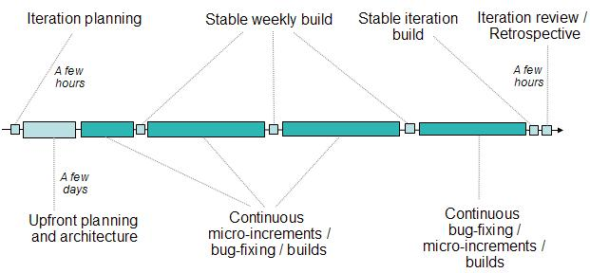
OpenUP – Ciclo de Vida de Iteração
Notes:
Plano de Iteração

Slide 64
OpenUP – Ciclo de Vida de Iteração
Plano de Iteração
Os principais objetivos do plano de iteração são fornecer à equipe um lugar central para informações a respeito dos objetivos da iteração, do plano detalhado com as atribuições das tarefas e dos resultados das avaliações. Também ajuda a equipe a monitorar o progresso da iteração e mantém os resultados da avaliação da iteração, que podem ser úteis para melhorar a próxima iteração.

Slide 65
OpenUP – Ciclo de Vida de Projeto
Dá uma visão geral do projeto a ser desenvolvido bem como o que será realizado, como será realizado e por quem será realizado.
Pode-se visualizar todas as partes do desenvolvimento de um projeto através das fases (Concepção, Elaboração, Construção e Transição) do ciclo de vida de projeto.

Slide 66
OpenUP – Ciclo de Vida de Projeto / Fases e Marcos
Uma fase é o tempo entre dois grandes marcos de projeto, durante o qual um conjunto bem definido de objetivos é cumprido, e as decisões são tomadas para entrar ou não na próxima fase.
Cada fase tem um marco(milestone) ao seu final e através deste, é possível entender o que foi realizado na fase. Os marcos tem como finalidade ser utilizado pelos stakeholders na forma de supervisão do projeto bem como tomadas de decisões sobre o mesmo.

Slide 67
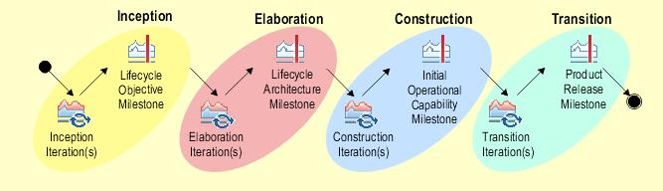
OpenUP – Ciclo de Vida de Projeto

Slide 68
OpenUP – Fase: Concepção
Nesta fase, os stakeholders e os membros da equipe colaboram para determinar o escopo e os objetivos do projeto, e determinar se o projeto deve continuar.
O marco da fase é chamado “Marco dos Objetivos no Ciclo de Vida”. É analisado o custo versus os benefícios, e decide-se entre avançar ou cancelar o projeto.

Slide 69
OpenUP – Fase: Elaboração
Nesta fase, há o entendimento dos requisitos através de um detalhamento, é projetada e implementada uma arquitetura executavel (cenários críticos, interfaces, etc.), riscos essenciais são atenuados e é produzido um cronograma e uma estimativa de custo preciso.
Este marco é chamado de “Marco da Arquitetura no Ciclo de Vida” e é alcançado uma vez que a arquitetura for validada.

Slide 70
OpenUP – Fase: Construção
Esta fase foca o detalhamento dos requisitos, no design, na implementação e no teste da maior parte do software.
O marco desta fase é chamado “Marco da Capacidade Operacional Inicial” e é alcançado quando toda a funcionalidade foi desenvolvida e testes alfa concluída.

Slide 71
OpenUP – Fase: Transição
Esta fase foca a transição do software para o ambiente do cliente e na obtenção da concordância dos Stakeholders de que o desenvolvimento do produto está completo.
O marco desta fase é chamado “Marco de Liberação do Produto” e é alcançado quando os objetivos do projeto foram alcançados e aceito pelos usuários/stakeholders

Slide 72
OpenUP – Ciclo de Vida de Projeto
Plano de Projeto
Define os parâmetros para o acompanhamento do progresso do projeto e especifica os objetivos de alto nível das iterações e seus marcos. Descreve também como o projeto está organizado e quais papéis são executados por quem.

Slide 73
XP (Extreme Programming)

Slide 74
XP (Extreme Programming)
A Programação Extrema é uma das Métodos ágeis mais conhecidas. Foi criada por Kent Beck.
Baseada em cinco valores, alguns princípios e várias práticas que ocorrem no contexto de quatro atividades. Ela se destina a times de até dez programadores, projetos de curto e médio prazo.

Slide 75
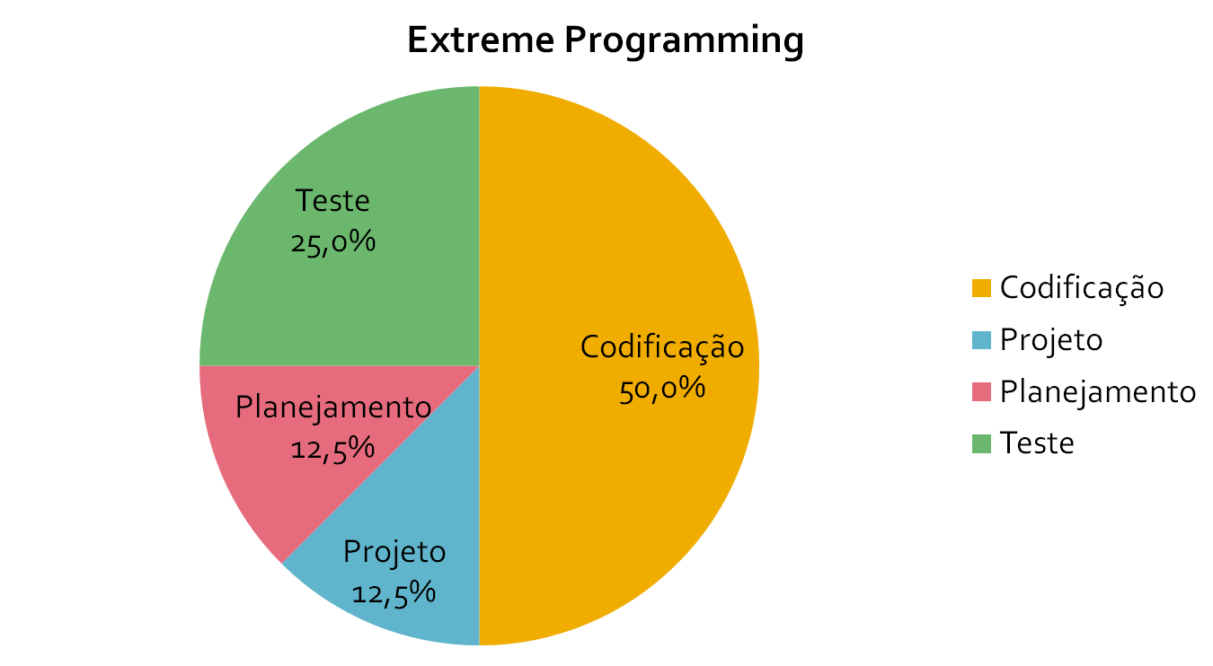

Slide 76
XP (Extreme Programming)
Os cinco valores de XP são:
Comunicação – para um projeto de sucesso é necessária muita interação entre os membros da equipe, programadores, cliente, treinador. Para desenvolver um produto, o time precisa ter muita qualidade nos canais de comunicação. Conversas presenciais são sempre melhores do que telefonemas, e-mails, cartas ou fax.
Feedback – as respostas às decisões tomadas devem ser rápidas e visíveis. Todos devem ter, o tempo todo, consciência do que está acontecendo.
Coragem – alterar um código em produção, sem causar bugs, com agilidade, exige muita coragem e responsabilidade.
Simplicidade – para atender rapidamente às necessidades do cliente, quase sempre um dos valores mais importantes é simplicidade. Normalmente o que o cliente quer é muito mais simples do que aquilo que os programadores constroem.
Respeito – todos têm sua importância dentro da equipe e devem ser respeitados e valorizados. Isso mantém o trabalho energizado.

Slide 77
XP (Extreme Programming)
Em XP existem quatro papéis principais:
Programadores - foco central da metodologia, sem hierarquia.
Treinador (ou coach) - pessoa com mais experiência no time, responsável por lembrar os outros das regras do jogo (que são as práticas e os valores de XP). O treinador não precisa necessariamente ser o melhor programador da equipe e sim o que mais entende da metodologia XP.
Acompanhador (ou tracker) - responsável por trazer para o time dados, gráficos, informações que mostrem o andamento do projeto e ajudem a equipe a tomar decisões de implementação, arquitetura e design. Algumas vezes o próprio coach faz papel de tracker. Outras o time escolhe sozinho quem exercerá este papel.
Cliente – em XP o cliente faz parte da equipe. Deve estar sempre presente e pronto para responder às dúvidas dos programadores.

Slide 78
XP (Extreme Programming)
Existe um grande ênfase ao trabalho em duplas, aonde um analista mais experiente trabalha com um novato. Enquanto o mais jovem trabalha na programação o mais antigo vai revisando o código. Dessa forma ao mesmo tempo desenvolve-se a equipe, e melhora-se automaticamente a qualidade do código fonte gerado.

Slide 79
XP (Extreme Programming)
Algumas práticas recomendadas pelo XP:
Testes - todo desenvolvimento inclui testes. Kent Beck diz que código sem teste não existe. Os testes devem ser escritos de preferência antes do desenvolvimento (TDD - test driven development) e sempre devem rodar de forma automatizada.
Refatoração - é um conjunto de técnicas para modificar o código do sistema sem alterar nenhuma funcionalidade. O objetivo é simplificar, melhorar o design, limpar, enfim, deixar o código mais fácil de entender e dar manutenção.

Slide 80
XP (Extreme Programming)
Programação Pareada - em XP dois programadores sentam juntos no mesmo computador e programam juntos. Enquanto um programador digita, o outro observa, pensa em melhorias, alternativas.
Propriedade Coletiva - O código fonte não pertence a um único programador. Todos da equipe são responsáveis. Todos alteram código de todos (mas sempre rodando os testes para se certificar que nada foi quebrado)

Slide 81
XP (Extreme Programming)
Integração Contínua - depois de testada, cada nova funcionalidade deve ser imediatamente sincronizada entre todos os desenvolvedores. Quanto mais freqüente for essa integração, menores são as chances de conflitos de arquivos que vários programadores alteram simultaneamente.
Semana de 40 horas - programar é uma atividade intensa e que não rende se o programador não estiver descansado e disposto. Por isso, 40 horas de trabalho por semana é essencial para a saúde do time.

Slide 82
XP (Extreme Programming)
Cliente Sempre Presente - o cliente não é alguém de fora, mas sim um membro da equipe. Ele deve estar sempre disponível e pronto para atender às dúvidas dos desenvolvedores.
Padronizações - se todo o time seguir padrões pré-acordados de codificação, mais fácil será manter e entender o que já está feito. O uso de padrões é uma das formas de reforçar o valor comunicação.

Slide 83
FDD (Feature Driven Development)

Slide 84
FDD (Feature Driven Development)
Feature Driven Development (Desenvolvimento Guiado por Funcionalidades) é uma metodologia ágil para gerenciamento e desenvolvimento de software. Ela combina as melhores práticas do gerenciamento ágil de projetos com uma abordagem completa para Engenharia de Software orientada por objetos.

Slide 85
FDD (Feature Driven Development)
A FDD chama a atenção por algumas características peculiares:
Resultados úteis a cada duas semanas ou menos
Blocos bem pequenos de funcionalidade valorizada pelo cliente, chamados "Features"
Planejamento detalhado e guia para medição
Rastreabilidade e relatórios com precisão
Monitoramento detalhado dentro do projeto, com resumos de alto nível para clientes e gerentes, tudo em termos de negócio
Fornece uma forma de saber, dentro dos primeiros 10% de um projeto, se o plano e a estimativa são sólidos

Slide 86
FDD (Feature Driven Development)
A FDD é uma metodologia muito objetiva. Possui apenas duas fases:
Concepção & Planejamento: Pensar um pouco antes de fazer (tipicamente de 1 a 2 semanas)
Construção: Fazer de forma iterativa (tipicamente em iterações de 2 semanas)

Slide 87
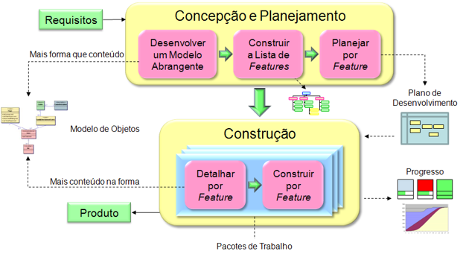
FDD (Feature Driven Development)
FDD - Estrutura

Slide 88
FDD (Feature Driven Development)
Dentro do contexto do FDD, o significado de “característica” vem a ser uma função, relativamente pequena, acertada com o cliente que pode ser implementada em menos de duas semanas, com os seguintes benefícios:
Sendo as “características” pequenos blocos de funcionalidade, os usuários e desenvolvedores têm melhor controle e entendimento de todo o processo.

Slide 89
FDD (Feature Driven Development)
Organizam-se as “características” em um agrupamento hierárquico relacionado ao negócio, melhorando a visão para o usuário. E para os desenvolvedores facilitando o planejamento de todo o projeto.
A equipe tem metas de desenvolvimento dessas “características” a cada duas semanas.

Slide 90
Metodologias
RUP FDD XP
CONTROLE
Equipes Grandes
Alto Rigor
ACOMPANHAR
Equipes Médias
e Pequenas
LIBERDADE
Equipes pequenas
(menores de 10)
Notes:
No gráfico vemos num extremo o RUP enfatizando os controles, e uma política de trabalho rígida. Ele é mais interessante de ser utilizado com equipes grandes de desenvolvimento. Na outra ponta temos o XP sinalizando maior liberdade e mais adequada para equipes pequenas. E num ponto intermediário o FDD é como um modelo conciliador dessas duas estratégias.

Slide 91
Material para consulta
Site do MANIFESTO ÁGIL: http://www.agilemanifesto.org/
Sobre a metodologia FDD: http://www.featuredrivendevelopment.com/

Slide 92
SCRUM

Slide 93
Perdendo no revezamento...
O estilo de “corrida de revezamento” aplicado ao desenvolvimento de produtos pode conflitar com os objetivos de velocidade e flexibilidade máximas. Ao invés disto, um estilo holístico, onde a equipe busca, como em um jogo de futebol, de forma integrada, chegar ao gol, com passes de bola, pode servir melhor às atuais necessidades competitivas.
Adequado de “The New New Product Development Game”, Hirotaka Takeuchi e Ikujiro Nonaka, Harvard Business Review, January 1986.

Slide 94
Scrum em 100 palavras
Scrum é um processo ágil que permite manter o foco na entrega do maior valor de negócio, no menor tempo possível.
Isto permite a rápida e contínua inspeção do software em produção (em intervalos de duas a quatro semanas).
As necessidades do negócio é que determinam as prioridades do desenvolvimento de um sistema. As equipes se auto-organizam para definir a melhor maneira de entregar as funcionalidades de maior prioridade.
Entre cada duas a quatro semanas todos podem ver o real software em produção, decidindo se o mesmo deve ser liberado ou continuar a ser aprimorado por mais um “Sprint”.

Slide 95
Origens do Scrum
Jeff Sutherland
Uso inicial do scrum na Easel em 1993
IDX e mais de 500 pessoas usando scrum
Ken Schwaber
ADM
Apresentação na OOPSLA 95 com Sutherland
Três livros sobre Scrum
Mike Beedle
Padrões para o Scrum na PLOPD4
Ken Schwaber and Mike Cohn
Fundaram a Scrum Alliance em 2002, inicialmente junto com a Agile Alliance

Slide 96
Origens do Scrum
The Mythical Man Month by Frederick Brooks, 1975.
Quando um projeto está atrasado, adicionar pessoas ao projeto servirá apenas para atrasá-lo ainda mais.
Devemos considerar o tempo que perdemos em gestão e comunicação quando temos pessoas demais trabalhando em um projeto.
Ao calcular o tempo de desenvolvimento de qualquer coisa, temos que dobrá-lo. O programador precisa de "tempo para pensar" além do "tempo para programar"
(tradução livre)‏

Slide 97
Quem usa o Scrum?
Microsoft
Yahoo
Google
Electronic Arts
High Moon Studios
Lockheed Martin
Philips
Siemens
Nokia
Capital One
BBC
Intuit
Intuit
Nielsen Media
First American Real Estate
BMC Software
Ipswitch
John Deere
Lexis Nexis
Sabre
Salesforce.com
Time Warner
Turner Broadcasting
Oce

Slide 98
Scrum tem sido usado para:
Software comercial
Desenvolvimento interno
Desenvolvimento contratado (terceirização)‏
Projetos de preço fixo
Aplicações Financeiras
Aplicações certificadas pela isso 9001
Sistemas embarcados
Sistemas disponíveis 24x7
Desenvolvimento por hackers solitários
Video games
Sistemas para suporte à vida
Sistemas para controle de satélites
Websites
Software para handhelds
Telefones celulares
Aplicações para redes
Aplicações de ISV (Independent Software Vendors)‏
Algumas das maiores aplicações em produção

Slide 99
Características
Equipes que se auto-organizam
O produto evolui em uma série de “Sprints” mensais
Os requerimentos são listados em um “Product Backlog”
Não há prática de engenharia prescrita (o Scrum adequa-se a todas)‏
Usa regras generativas na criação de um ambiente ágil para a entrega de projetos
É uma das “Métodos ágeis”

Slide 100


Manifesto Ágil - Valores
Indivíduos e interações
Processos e ferramentas
Software que funciona
Documentação abrangente
ao invés de
Colaboração do cliente
Negociação de contrato
Resposta à mudanças
Seguir um plano
www.agilemanifesto.org

Slide 101
Nível de ruído em um projeto
Scrum
Longe de
acordo
Anarquia
Requerimentos
Complexo
Complicado
Perto de
Acordo
Simples
Tecnologia
Perto da certeza
Longe da certeza
Fonte: Strategic Management and Organizational Dynamics by Ralph Stacey in Agile Software Development with Scrum by Ken Schwaber and Mike Beedle.

Slide 102
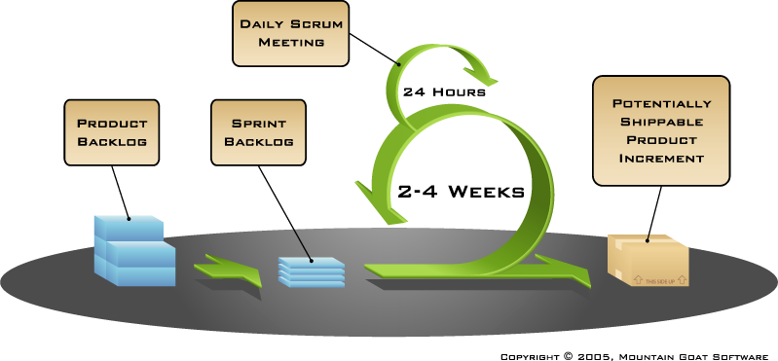
Em resumo...
Imagem disponível em: www.mountangoatsoftware.com/scrum

Slide 103
Sprints
Projetos Scrum progridem em uma série de “sprints”
Similar às iterações do XP
Ocorre em um período de duas a quatro semanas
Um período constante leva a um melhor “ritmo”
O produto é projetado, codificado e testado durante o sprint

Slide 104
Desenvolvimento seqüencial versus paralelo
Requerimentos
Projeto
Código
Teste
Ao invés de completar uma coisa por vez...
... equipes Scrum fazem um pouco de cada coisa, todo o tempo.
Fonte: “The New New Product Development Game” by Takeuchi and Nonaka. Harvard Business Review, January 1986.

Slide 105
Scrum framework
Papéis
Dono do produto
ScrumMaster
Equipe
Cerimônia
Planejamento
Revisão
Retrospectiva
Reunião diária
Artefatos
Product backlog
Sprint backlog
Burndown charts

Slide 106
Scrum framework
Papéis
Dono do produto
ScrumMaster
Equipe
Cerimônia
Planejamento
Revisão
Retrospectiva
Reunião diária
Artefatos
Product backlog
Sprint backlog
Burndown charts

Slide 107

Dono do produto
Define as funcionalidades do produto
Decide datas de lançamento e conteúdo
Responsável pela rentabilidade (ROI)‏
Prioriza funcionalidades de acordo com o valor de mercado
Ajusta funcionalidades e prioridades
Aceita ou rejeita o resultado dos trabalhos

Slide 108

ScrumMaster
Representa a gerência para o projeto
Responsável pela aplicação dos valores e práticas do Scrum
Remove obstáculos
Garante a plena funcionalidade e produtividade da equipe
Garante a colaboração entre os diversos papéis e funções
Escudo para interferências externas

Slide 109
Scrum framework
Papéis
Dono do produto
ScrumMaster
Equipe
Cerimônia
Planejamento
Revisão
Retrospectiva
Reunião diária
Artefatos
Product backlog
Sprint backlog
Burndown charts

Slide 110
Planejamento do Sprint
A equipe seleciona itens do Product Backlog com os quais compromete-se a concluir
O Sprint Backlog é criado
Tarefas identificadas e estimadas (1 a 16 horas)‏
De forma colaborativa, não apenas feito pelo ScrumMaster
Planejamento de alto nível é considerado

Slide 111
Scrum diário
Parâmetros
Diário
15 minutos
Todos em pé!
Não é para a solução de problemas
Todo mundo é convidado
Apenas os membros da equipe, ScrumMaster, dono do produto podem falar
Ajuda a evitar reuniões adicionais desnecessárias

Slide 112
Três questões, para todos
As respostas não são um “relatório” para o ScrumMaster
Elas são COMPROMISSOS perante os pares

Slide 113
Revisão do Sprint
Equipe apresenta os resultados obtidos durante o Sprint
Tipicamente, demonstração de novas funcionalidades ou sua arquitetura
Informal
2 horas de preparação
Sem slides
Todo o time participa
O mundo é convidado

Slide 114
Retrospectiva do Sprint
Periodicamente, observe o que funciona e o que não funciona
Tipicamente de 15 a 30 minutos
Feita após cada Sprint
Toda a equipe participa
ScrumMaster
Dono do produto
Membros da equipe
Clientes e outros

Slide 115

Inicia, Pára, Continua
A equipe discute o que gostaria de:
Iniciar a fazer
Parar de fazer
Esta é uma das várias maneiras de se conduzir uma retrospectiva do Sprint
Continuar fazendo

Slide 116
Scrum framework
Papéis
Dono do produto
ScrumMaster
Equipe
Cerimônia
Planejamento
Revisão
Retrospectiva
Reunião diária
Artefatos
Product backlog
Sprint backlog
Burndown charts

Slide 117

Product Backlog
Os requerimentos
Uma lista de todo o trabalho desejado no projeto
Idealmente, na forma em que cada item tenha seu peso de acordo com a vontade do cliente ou usuários
Priorizado pelo dono do produto
Repriorizado no início de cada Sprint
Este é o Product Backlog

Slide 118
Exemplo de Product Backlog
Item do Backlog
Estimativa
Permitir que o usuário faça uma reserva
3
Permitir que o usuário cancele a reserva
5
Permitir a troca de datas da reserva
3
Permitir que empregadod do hotel gerem relatórios de lucratividade
8
Melhorar manipulação de erros
8
...
30
...
50

Slide 119
O objetivo do Sprint
Breve declaração que ilustre o foco do trabalho durante o Sprint
Ciências da vida
Funcionalidades para estudos genéticos da população
Base de Dados
Fazer com que a aplicação rode no SAL Server além do PostgreSQL
Serviços financeiros
Criar suporte para indicadores de desempenho em tempo real

Slide 120
Gerenciando o Sprint Backlog
Cada indivíduo escolhe o trabalho que fará
Trabalhos nunca são atribuídos
Atualização diária da estimativa do trabalho restante
Qualquer membro da equipe pode adicionar, apagar ou mudar tarefas
O trabalho aparece a partir do Sprint
Se uma tarefa não é clara, defina-a como um item com uma quantidade maior de tempo e subdivida-a depois
Atualize as coisas a serem feitas na medida em que se tornam mais conhecidas

Slide 121
Sprint Backlog
Tarefas
Seg
Ter
Qua
Qui
Sex
Codificar interface de usuário
8
4
8
Codificar regra de negócio
16
12
10
4
Testar
8
16
16
11
8
Escrever help online
12
Escrever a classe foo
8
8
8
8
8
Adicionar log de erros
8
4

Slide 122
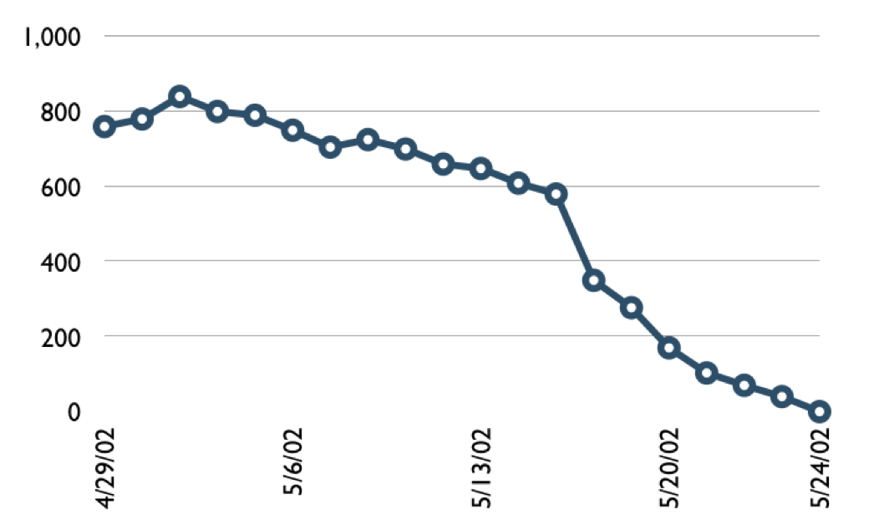
Burndown Chart
Horas

Slide 123
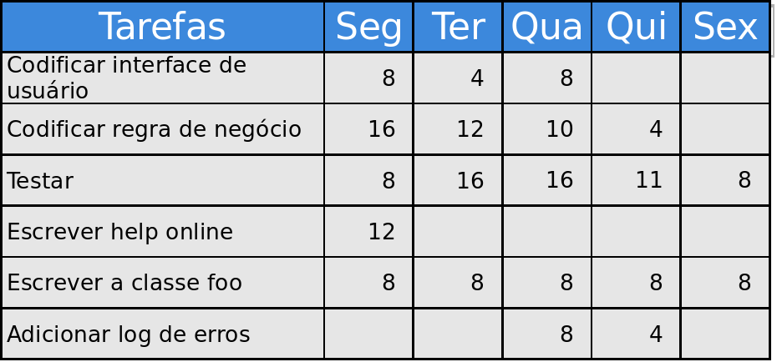

50
40
30
Horas
20
10
0
Seg
Ter
Qua
Qui
Sex

Slide 124
Escalabilidade
Equipe de 7 ± 2 pessoas
Escalabilidade através de equipes de equipes
Fatores de escala
Tipo de aplicação
Tamanho da equipe
Dispersão da equipe
Duração do projeto
Scrum é usado em projetps envolvendo mais de 500 pessoas

Slide 125
Para onde ir agora?
www.mountaingoatsoftware.com/scrum
www.scrumalliance.org
www.controlchaos.com
scrumdevelopment@yahoogroups.com
Agile Software Development with Scrum by Ken Schwaber and Mike Beedle
Agile Project Management with Scrum by Ken Schwaber
Scrum and the Enterprise by Ken Schwaber

